Slide 1


UNIVERSIDAD TECNICA DE MACHALA FACULTAD DE CIENCIAS EMPRESARIALES ESCUELA DE ECONOMIA
TEMA: CLASIFICACION DE LAS TIC`S
TECNOLOGÍAS DE LA INFORMACIÓN Y LA COMUNICACIÓN
INTEGRANTES:
Salazar Holguín Lissette Nicole
Guamán Moreno Diana Carolina
Pazmiño Luzuriaga Luis Andrés

Slide 2
TECNOLOGIAS DE LA INFORMACION Y LA COMUNICACIÓN
Las TIC conforman el conjunto de recursos necesarios para manipular la información: los ordenadores, los programas informáticos y las redes necesarias para convertirla, almacenarla, administrarla, transmitirla y encontrarla. Se puede clasificar las TIC según:
- Las redes.
- Los terminales.
- Los servicios.

Slide 3
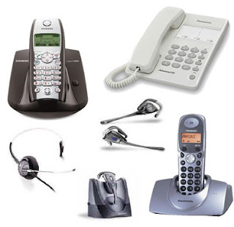
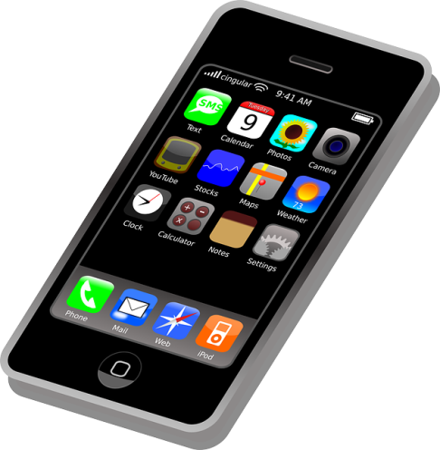
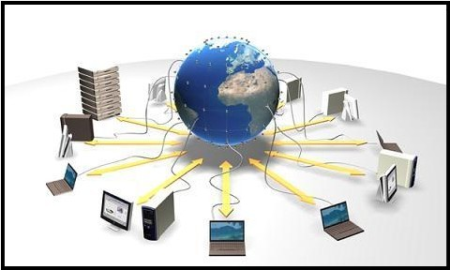
LAS REDES
Una RED es un conjunto de equipos conectados entre sí por medio de un cable u otro medio físico con el fin de compartir recursos.
Telefonía fija
Banda Ancha
La Telefonía Móvil.
El Teléfono

Slide 4
LOS TERMINALES
Ordenador personal (personal computer)
Un ordenador pequeño, para un sólo usuario basado en un microprocesador
Navegador de internet
es una aplicación que opera a través de Internet,
Los sistemas operativos más conocidos
El famoso DOS
Un sistema operativo (SO)
gestiona los recursos de hardware y provee servicios
Windows 3.1
Windows 95
Windows NT
OS/2
Mac OS
UNIX

Slide 5
LOS SERVICIOS
Video Jugador.
Videojuegos
TV Y Cine Alta Definición
Audio Y Música Reproductor De Audio Portátil
Banca online
Búsqueda de información
Correo Electrónico

Slide 6
VENTAJAS
Para los Estudiantes
A menudo aprenden con menos tiempo.
Atractivo.
Acceso a múltiples recursos educativos y entornos de aprendizaje.
Personalización de los procesos de enseñanza y aprendizaje.
Flexibilidad en los estudios.
Instrumentos para el proceso de la información.
Ayudas para la Educación Especial.
Para los Profesores
Fuente de recursos educativos para la docencia, la orientación y la rehabilitación.
Facilidades para la realización de agrupamientos.
Liberan al profesor de trabajos repetitivos.
Facilitan la evaluación y control.
Actualización profesional.
Constituyen un buen medio de investigación didáctica en el aula.

Slide 7
DESVENTAJAS
Para el estudiante
Adicción.
Aislamiento.
Cansancio visual y otros problemas físicos.
Sensación de desbordamiento.
Comportamientos reprobables.
Para los profesores
Estrés.
Desarrollo de estrategias de mínimo esfuerzo.
Desnivel respecto a otras actividades.

